Slide 1

Библиотеки
Прусского Герцогства
Работу подготовили:
Денис Воркожоков
Артем Галыгин
Лида Кирюшина
Меньшикова Регина
Виктория Сутормина
Анастасия Липовская

Slide 2
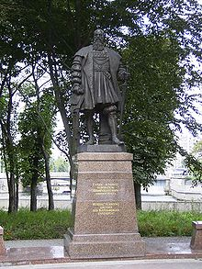
Альбрехт Бранденбургский
1490-1568
Последний магистр Великого Тевтонского ордена и первый герцог Пруссии.
Основал три библиотеки:
Замковую, Серебряную
и Камеральную.
Памятник герцогу Альбрехту установлен у Кафедрального собора в Калининграде.

Slide 3
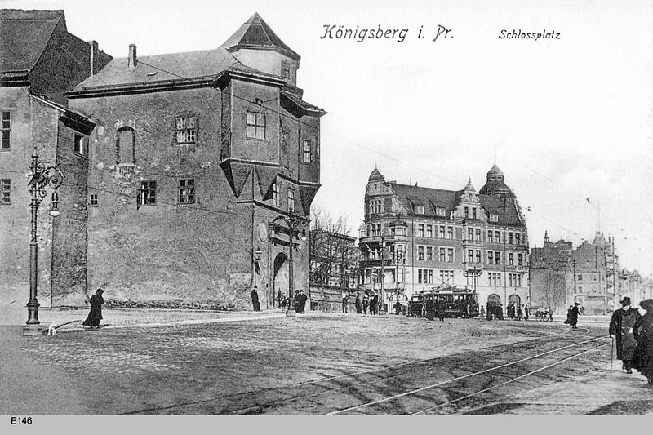
Замковая (Немецкая) библиотека
В 1529 г. Альбрехт основал в рыцарском замке библиотеку. Поначалу носила название «Немецкая библиотека» Ее директором был мужчина назначен по имени Полифем, которому было дано распоряжение незамедлительно приступить к закупке книг.

Slide 4
В 1540 году библиотека в Королевском замке стала общедоступной.
Ее общедоступность приобрела особо важное значение в связи с созданием в 1544 году Кенигсбергского университета.
К концу жизни Альбрехта библиотека содержала около 9000 томов.
В 1583 году герцогская библиотека была передана в ведение церкви и получила название Замковой библиотеки.

Slide 5
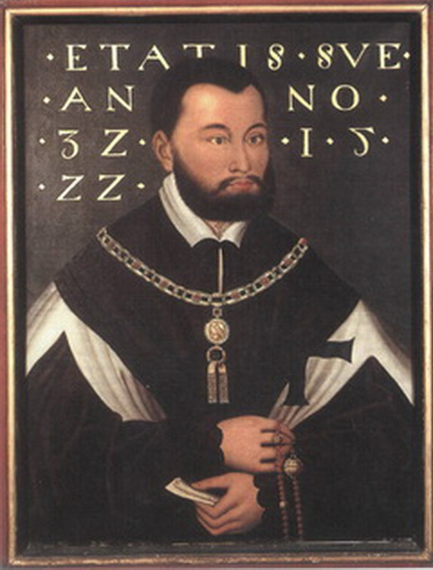
Серебряная библиотека
Библиотека была основана в 50-х –
60-х годах 16 века герцогом Альбрехтом и его второй супругой Анной Марией.
Вошла в состав Замковой библиотеки в 1611 году

Slide 6
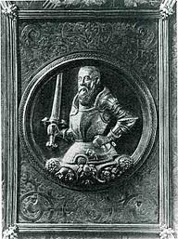
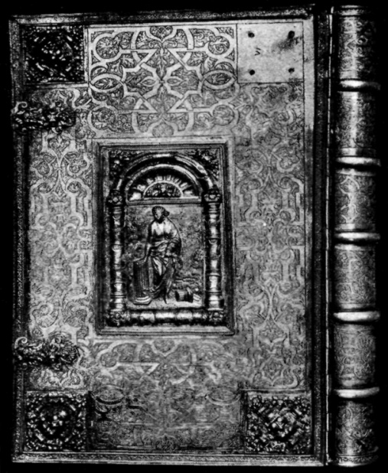
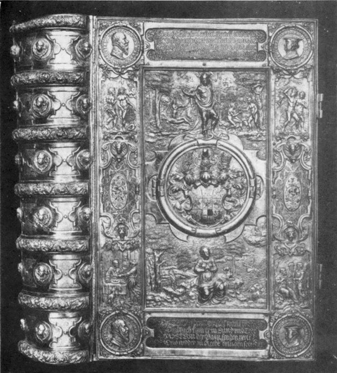
Эта книжная коллекция состояла всего лишь из 20 томов, по содержанию вполне традиционных, — такие книги могли быть и в других собраниях. Своей исключительной ценностью библиотека обязана великолепным серебряным переплетам книг, изготовленным большей частью по заказу герцога или его супруги первоклассными художниками-ювелирами.
К настоящему времени сохранилось 15 томов, которые находятся в библиотеках Польши

Slide 7
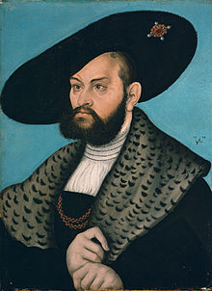
Камеральная библиотека
Герцог имел и личную Камеральную библиотеку.
Она содержала сочинения Мартина Лютера, а также литературу по истории, медицине и другим наукам.
Насчитывалось в ней около 1500 книг.
В 1583г. Вошла в состав Замковой библиотеки

Slide 8
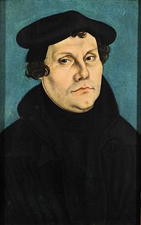
Мартин Лютер
Основатель немецкого протестантизма – лютеранства.
Выступал против католической церкви.
Выставил 95 тезисов против индульгенций.
Перевел Библию на немецкий язык.

Slide 9
Спасибо за внимание!

